Slide 1
Министерство образования Иркутской области ГКУ «Центр профилактики, реабилитации и коррекции»
Экспертная оценка деятельности образовательных организаций в области профилактики суицидального поведения обучающихся (по итогам выездов)
Маргарита Николаевна Галстян,
директор ГКУ «ЦПРК»
2023г.

Slide 2
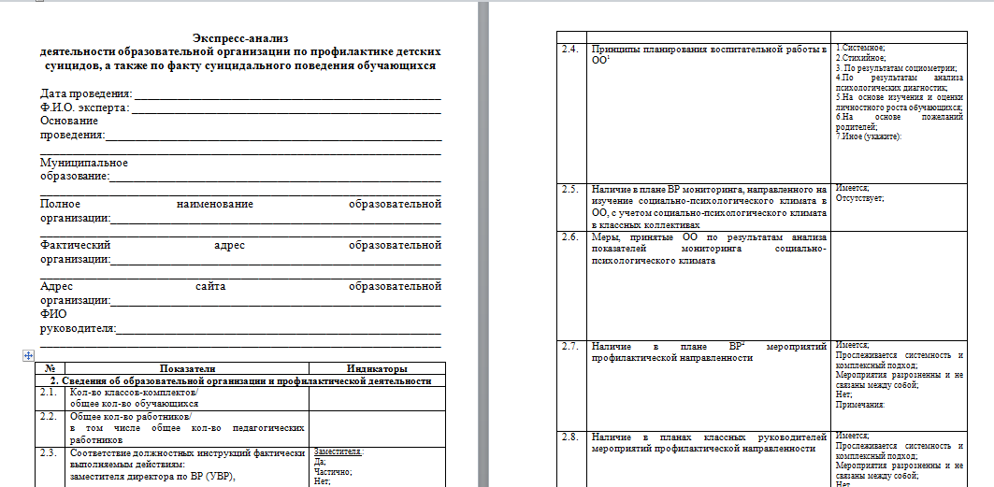
Основания проведения выездов
Поручение прокуратуры Иркутской области;
Распоряжение министерства образования Иркутской области от _______________№_________-мр* «Об утверждении состава рабочей группы и проведении выездов в образовательные организации Иркутской области».
* Меняется ежегодно

Slide 3
Обобщенные проблемы, выявленные в ходе проведения экспресс-анализов
Должностные инструкции заместителей директоров, педагогов-психологов, социальных педагогов устаревшие, оформлены с нарушением требований.
Планирование воспитательной деятельности зачастую имеет признаки стихийности; планы копируются из года в год.
Нет взаимосвязи между профилактической деятельностью, которая отражена в различных планах, и программой воспитания.
Мониторинг, направленный на изучение социально-психологического климата в образовательных организациях (группах) не проводится, проблемные поля не выявляются, задачи, направленные на устранение проблем, не ставятся и не решаются.

Slide 4
Обобщенные проблемы, выявленные в ходе проведения экспресс-анализов
Планы классных руководителей не взаимосвязаны с планом профилактической деятельности, классные руководители не понимают целей и задач воспитания в образовательной организации.
Мероприятия в планах воспитательной работы классных руководителей разрознены, отсутствует система и комплексный подход.
В планах воспитательной работы классных руководителей отсутствуют мероприятия, направленные на сплочение классного коллектива, профилактику буллинга, профилактику конфликтов, профилактику детских суицидов.
Проблемно-ориентированный анализ воспитательной работы на разных уровнях не проводится.

Slide 5
Обобщенные проблемы, выявленные в ходе проведения экспресс-анализов
Выявленные проблемы в коллективах обучающихся нигде не обсуждаются, методическая помощь педагогам не оказывается.
Контроль со стороны заместителей директоров по ВР осуществляется не в полной мере.
Проблемно-ориентированные анализы профилактической работы образовательной организации отсутствуют.
Информация об имеющихся проблемах не доводится до педагогического коллектива, меры для их решения не разрабатываются, проблемы остаются.
Не везде имеются отдельные кабинеты педагога-психолога, расписание занятий, графики работы.

Slide 6
Обобщенные проблемы, выявленные в ходе проведения экспресс-анализов
Сведения о повышении квалификации педагогов-психологов за последние 5 лет по вопросам профилактики отклоняющегося, в том числе суицидального поведения несовершеннолетних, организации психокоррекционной помощи, индивидуальной работы с обучающимися «группы риска» и т.п. не представлены.
Отсутствует перечень психолого-педагогических диагностических методик, утвержденных руководителем ОО.
План работы педагога-психолога не взаимосвязан с планом ВР образовательной организации.
Отсутствуют Журналы учета индивидуальной психокоррекционной работы с обучающимися, Журналы учета групповой работы с обучающимися «группы риска».

Slide 7
Обобщенные проблемы, выявленные в ходе проведения экспресс-анализов
Отсутствуют Журналы консультаций для: педагогов, обучающихся, родителей/законных представителей.
Отсутствуют рекомендации по работе с обучающимися «группы риска» для: педагогов, родителей/законных представителей, обучающихся.
Отсутствуют протоколы, справки и т.п. об активном участии педагога-психолога в родительских собраниях, педагогических советах/совещаниях, классных часах.
В ряде учреждений до сих пор проводятся ПМПк!

Slide 8
Обобщенные проблемы, выявленные в ходе проведения экспресс-анализов
Комплекс психолого-педагогических мероприятий по случаям отсутствует; случаи не рассматриваются на ППк, в связи с этим планы мероприятий по профилактике и сопровождению «группы риска» (с учетом деятельности всех специалистов и кураторов) не разрабатываются, решения не принимаются. Программы сопровождения обучающихся-суицидентов и их семей не разрабатываются, и, как следствие, нет мониторинга состояния ребенка.
Имеются рецидивы суицидального поведения. Информация по динамике развития обучающихся «группы риска» не рассматривается на ППк.
Профилактическая работа, направленная на предотвращение суицидального поведения обучающихся на уровне образовательной организации, носит эпизодический характер. Система контроля за организацией и проведением мероприятий, направленных на профилактику суицидов, отсутствует.

Slide 9
Обобщенные проблемы, выявленные в ходе проведения экспресс-анализов
Система работы с родителями в области профилактики суицидального поведения и иных отклонений в поведении обучающихся не представлена.

Slide 10
№ | Должность | Действия | Время исполнения | Где отражается | Примечания
1 | Учитель, мастер, преподаватель, воспитатель | Сообщает руководителю образовательной организации | Незамедлительно после обнаружения во внеурочное время Сразу после окончания урока (если обнаружено во время урока); | Служебная записка, которая фиксируется в журнале регистрации входящей документации организации. Копию служебной записки с входящим номером, датой и временем подачи оставляет у себя | Копию служебной записки хранит среди своей документации, либо в специально заведенном деле на обучающегося; не допускает доступа к информации третьих лиц; строго соблюдает конфиденциальность
 |  | Не оставляет обучающегося одного без присмотра. При помощи третьих лиц либо телефона приглашает медицинского работника (при наличии), педагога-психолога (при наличии), классного руководителя (при отсутствии медицинского работника и педагога-психолога); оказывает эмоциональную поддержку, старается успокоить и при необходимости – остановить обучающегося от действий, направленных на самоповреждение, суицид | Постоянно до момента передачи обучающегося специалистам | Фиксирует в специальном журнале с указанием ФИО обучающегося, ФИО специалистов, даты, времени и краткого описания своих действий и действий специалистов. | При оказании эмоциональной поддержки говорит только о ребенке, а не о том, какой личный негативный опыт имеет педагог; подбадривает его, опирается на его сильные стороны, хвалит даже за самые незначительные успехи; предлагает помощь
 |  | В последующем, во время образовательного процесса, не допускает нарушения педагогической этики, оказывает обучающемуся эмоциональную поддержку, индивидуальную помощь (при необходимости), наблюдает за его поведением | Постоянно до выпуска обучающегося из образовательной организации | Индивидуальная работа фиксируется в журнале индивидуальной работы или в карте развития обучающегося (при наличии) с указанием даты, краткого описания своих действия, затруднений и т.д. | Учитель рефлексирует свое поведение, стиль общения с обучающимся; вселяет в него уверенность в свои силы, возможности, внушает оптимизм и надежду, проявляет сочувствие и понимание; осуществляет контроль за поведением обучающегося во время образовательного процесса, анализирует его отношения со сверстниками
 |  | Информирует педагога-психолога обо всех изменениях поведения обучающегося | Постоянно при наличии динамики | Служебные записки в произвольной форме либо протоколы совместных заседаний

Slide 11
Рекомендации и требования:
Разрабатывать программы профилактики отклоняющегося поведения обучающихся.
Стимулировать, активизировать, помогать, организовывать повышение квалификации педагогов-психологов, социальных педагогов, заместителей директоров по ВР, кураторов, воспитателей по профилактике отклоняющегося поведения несовершеннолетних.
Подбирать и систематизировать валидные методики диагностического исследования.
Формировать планы воспитательной работы с учетом данных мониторинга состояния профилактической работы, анализа межличностных отношений и результатов диагностических исследований.
Проводить тематические родительские собрания и классные часы.

Slide 12
Не допускать и жестко пресекать нарушение конфиденциальности полученных в ходе работы сведений.
Возобновить практику проведения психолого-педагогических консилиумов; разрабатывать планы (программы) индивидуального сопровождения детей «группы риска».
Осуществлять постоянную взаимосвязь с органами опеки и полиции.
Улучшать психологический микроклимат и взаимоотношения в ученическом коллективе между обучающимися, обучающимися и педагогами, педагогами и родителями.
Осуществлять контроль профилактической деятельности на всех уровнях.
Организовать работу в соответствии с алгоритмом, четко наладить координацию внутреннюю и внешнюю.

Slide 13
Оптимизировать работу педагогов-психологов и социальных педагогов.
Осуществлять мониторинг социальных сетей (страниц и контента обучающихся).
Систематически проводить работу на профилактику профессионального выгорания педагогов.
Бороться с равнодушием, формализмом в коллективах.
Использовать (популяризировать) имеющийся опыт по профилактике детских суицидов.

Slide 14
ГКУ «Центр профилактики, реабилитации и коррекции»
НАШИ КОНТАКТЫ
664013, г.Иркутск, ул.П.Красильникова, 54А
тел. (3952)47-82-74
E-mail: cpnn@bk.ru
Сайт центра: цпрк.образование38.рф
http://vk.com/public77316748
ПРИГЛАШАЕМ К СОТРУДНИЧЕСТВУ!
Notes:
Желаем всем продуктивной работы, ценного общения и оперативного решения возникающих вопросов!

Slide 15
Благодарю за внимание!

